Slide 1
初中数学30种模型汇总
(最全几何 高频考点)

Slide 2
01.三线八角
11.倍长中线模型：D是BC的中点
21.对称构造全等模型
02.拐角模型
12.角分线构造全等模型
22.射影定理模型
03.等积变换模型
13.三垂模型
23.相似八大模型
14.手拉手模型
24.二次函数中等积变换模型
04.八字模型
25.二次函数中线段最值模型
05.飞镖模型
15.半角模型
06.内内角平分线模型
16.将军饮马模型
26.二次函数中面积最值模型
07.内外角平分线模型
27.二次函数中等腰三角形存在性模型
17.费马点模型
08.外外角平分线模型
18.中位线模型
28.二次函数中直角三角形存在性模型
09.平行平分出等腰模型
19.斜边中线模型
29.二次函数中平行四边形存在性模型
10.等面积模型:D是BC的中点
20.平移构造全等
30.二次函数中平行四边形存在性模型

Slide 3


Slide 4
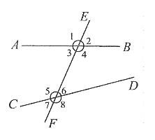
01.三线八角
同位角：找F型
内错角：找Z型
同旁内角：找U型

Slide 5






02.拐角模型
一.锯齿型
1
1
3
2
2
3
4
∠1+∠3=∠2 ∠1+∠2=∠3 +∠4
左和＝右和

Slide 6


二.鹰嘴型
1
1
2
3
3
2
∠1+∠3=∠2 ∠1+∠3=∠2
鹰嘴＋小＝大

Slide 7



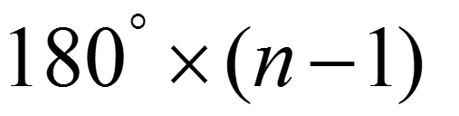
三.铅笔头型
1
1
2 v
2
3 v
3
4
∠1+ ∠2 +∠3=360°
∠1+ ∠2 +∠3+∠4=540°

Slide 8
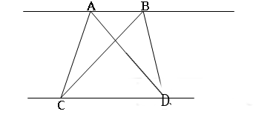
03.等积变换模型
^{S}△ACD^{=S}△BCD

Slide 9

初二数学模

Slide 10
04.八字模型
A
B
角：∠A+ ∠B= ∠C+ ∠D
边：AD+BC＞AB+CD
E
C
D

Slide 11
05.飞镖模型
A
角：∠D = ∠B+ ∠C+ ∠A
边：AB+AC＞BD+CD
D
B
C

Slide 12
06.内内角平分线模型
A
∠D = 90° + ¹ ∠A
2
D
B
C

Slide 13
07.内外角平分线模型
A
D
1
∠D =
∠A
2
B
C E

Slide 14
08.外外角平分线模型
A
1
∠𝐷=90°− ∠𝐴
B
C
2
E
F
D

Slide 15


09.平行平分出等腰模型
E
G
A
B
HG=HM
C
D
H
M
F

Slide 16
10.等面积模型:D是BC的中点
A
1
₂ 𝑎ℎ
^{𝑆}△𝐴𝐵𝐷
h
𝐵𝐷
= = 1
𝐶𝐷
𝑆
△𝐴𝐷𝐶
⁼ 1
₂ 𝑏ℎ
B
a
C
D
b

Slide 17


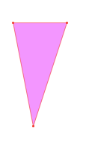
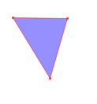
11.倍长中线模型：D是BC的中点
A
1
辅助线：延长FD到点E，使DE=DF。
F
•
D
1
B
•
△FBD≌△ECD
D
C
2
2
E
E

Slide 18
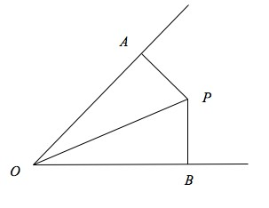
12.角分线构造全等模型
一.角平分线垂两边

Slide 19
二.角平分线垂中间
M
A
P
O
N
B

Slide 20

三.角平分线构造轴对称

Slide 21
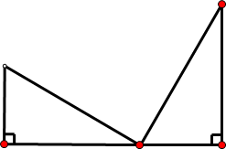
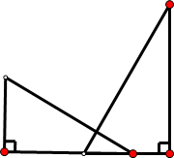
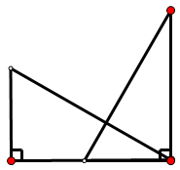
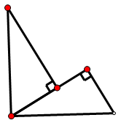
13.三垂模型
C
E
A
B
D

Slide 22
14.手拉手模型
一.大小等边三角形
虚线相等，且夹角为60°
（全等，八字形）

Slide 23
四.大小等腰三角形（顶角为α）
结论：虚线相等，且夹角为α
（全等，八字形）

Slide 24
三. 大小等腰直角三角形
结论：虚线相等，且夹角为90°
（全等，八字形）

Slide 25
二.大小正方形
结论：虚线相等，且夹角为90°
（全等，八字形）

Slide 26
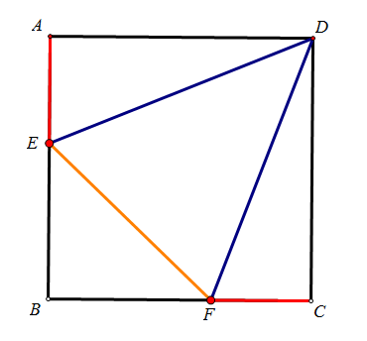
15.半角模型
条件：正方形ABCD
∠EDF=45° 证：EF=AE+CF

Slide 27
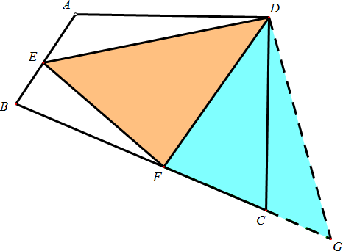
条件：CD=AD,∠ADC=90°
∠EDF=45°
∠A+∠C=180°
证明：EF=AE+CF

Slide 28
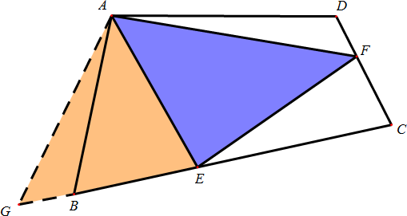
条件：AB=AD
∠B+∠D=180°
∠EAF=¹ ∠BAD
2
证明：EF=BE+DF

Slide 29
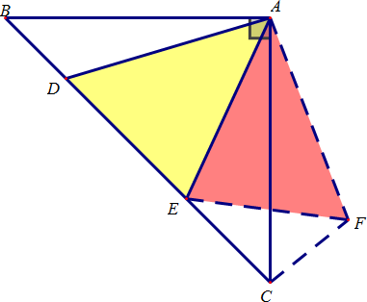
条件：AB=AC,∠BAC=90°
∠DAE=45°
证明：DE²=BD²+CE²
△CEF为直角三角形

Slide 30
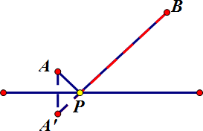
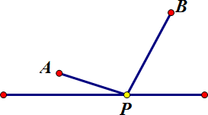
16.将军饮马模型
PA+PB最小

Slide 31
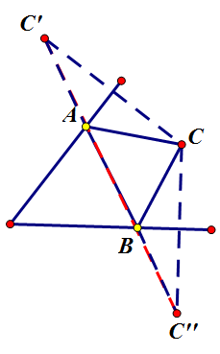
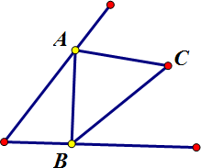
CA+AB+BC最小

Slide 32
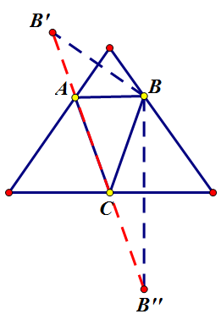
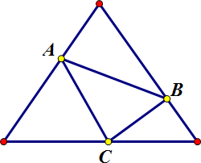
CA+AB+BC最小

Slide 33
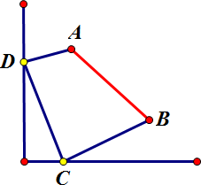
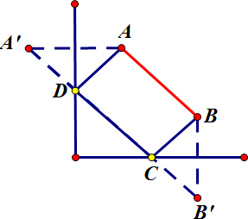
AD+DC+CB最小

Slide 34
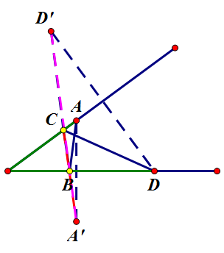
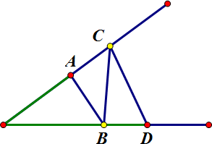
AB+BC+CD最小

Slide 35
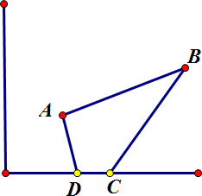
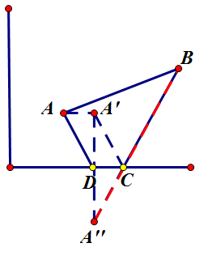
四边形ABCD周长最小

Slide 36
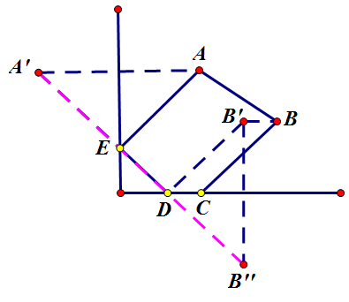
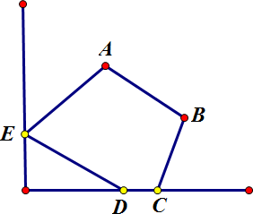
五边形ABCDE周长最小

Slide 37
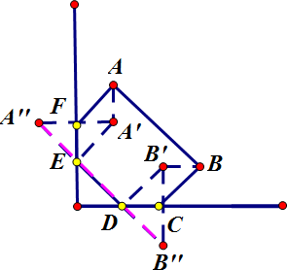
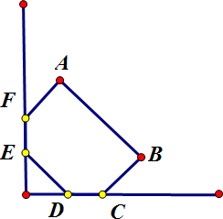
六边形ABCDE周长最小

Slide 38
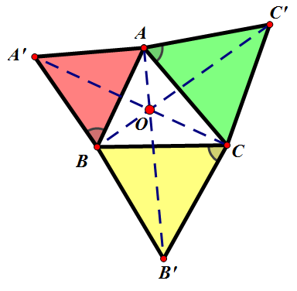
17.费马点模型
费马点到三角形三顶点距离和最短

Slide 39
18.中位线模型
A
1 2
DE
//
BC
=
E
D
C
B

Slide 40
19.斜边中线模型
A
D
BD=¹ AC
2
B
C

Slide 41
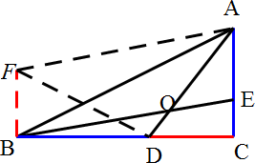
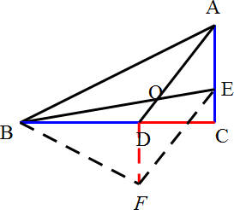
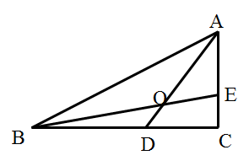
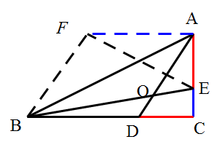
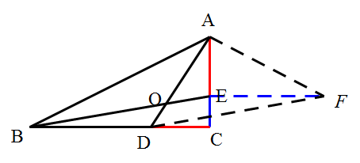
20.平移构造全等
1、平移造全等
2、平移出平四
3、等腰直角△

Slide 42
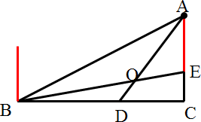
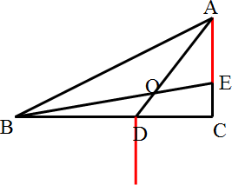
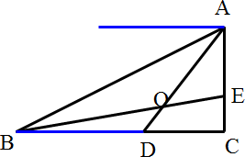
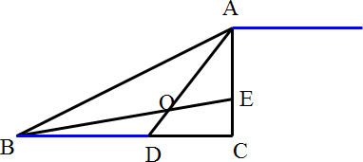
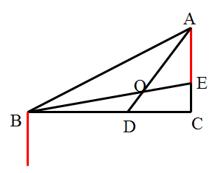
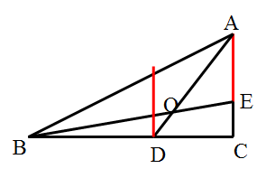
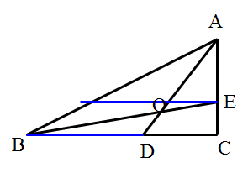
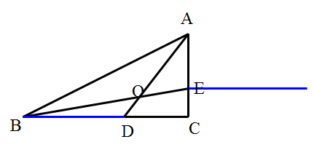

Slide 43
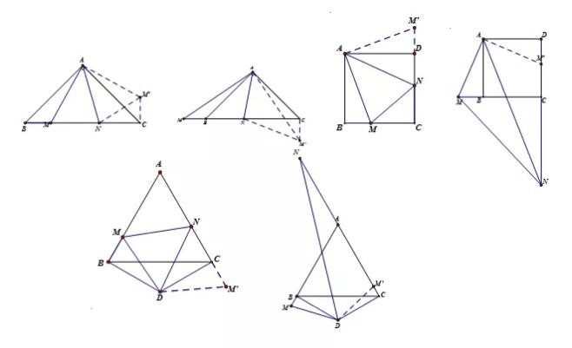
旋转半角模型

Slide 44
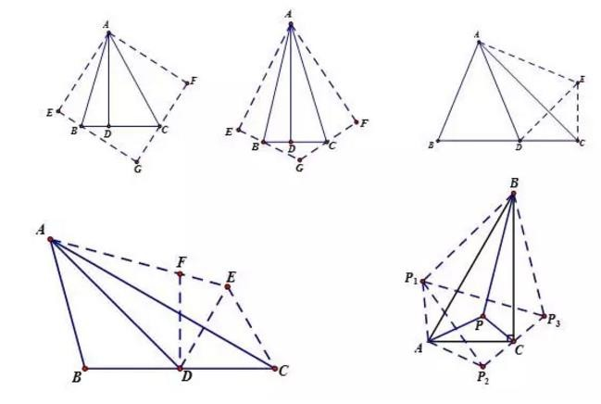
21.对称构造全等模型
对称半角模型

Slide 45

初三数学模型

Slide 46
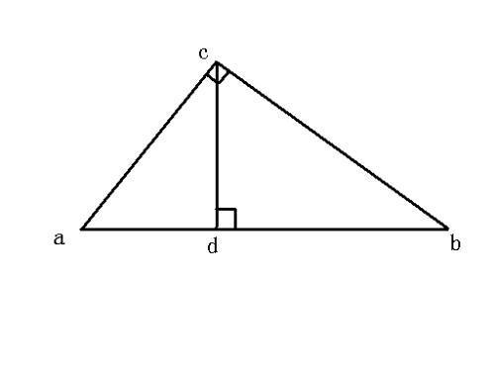


22.射影定理模型
①CD²=AD·DB； ②BC²=BD·BA ；
③AC²=AD·AB； ④AC·BC=AB·CD

Slide 47
23.相似八大模型
模型一、A字型
A
模型二、8字型
C
D
E
D E
B
C
A
B
模型三、反A型（公共角模型）
模型四、反8型
A
B
D
C

Slide 48

模型五、双垂直模型
模型六、三垂模型
E
C
A
A
D
B
C
B
D
模型七、一线三等角
A
模型八、手拉手相似
A
E
1
D
2
E
C
B
D
C
B

Slide 49
24.二次函数中等积变换模型
找到点D，使得S_{ΔDBC} = S_{ΔABC}
D在红线上
①求直线BC解析式
②求过点A直线解析式，求交点坐标
③求过点A′直线解析式，求交点坐标
A
B
C
A'

Slide 50
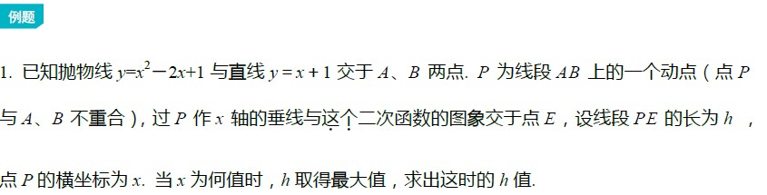




25.二次函数中线段最值模型
解
点P在线段AB上，横坐标为x
∴ P ( x, x +1), 0 < x < 3
PE ⊥ x轴，E在抛物线上
∴ E (x, x² − 2x +1)
∴h = ( x +1) −(x² − 2x +1)
B
^{P} ( x, x +1)
h
E(x, x² − 2x +1)
_{3 ⎞}2
A
⎛
₊ 9
2 ⎠ 4
3
2
9
4
= −⎜ x −
⎟
∴ x =
时，h =
⎝
max

Slide 51
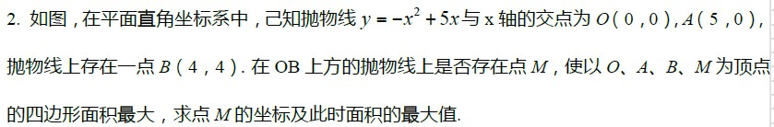
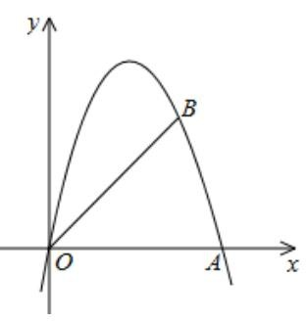


M (t, −t² + 5t )
26.二次函数中面积最值模型
M (t, −t² + 5t )
N (t, t ) (0 < t < 4)
h
解
_{+ 4t} = −(t − 2)² + 4
N (t, t )
MN = −t²
M (2, 6)
t = 2时，MN = 4
max
G
1
S = S + S
= ¹ ⋅ MN ⋅ OG + ⋅ OA⋅ BG
₂ max ₂
max
ΔOBM
ΔOAB
= ¹ × 4× 4 + ¹ × 5× 4 ₌ ₁₈
2 2

Slide 52
27.二次函数中等腰三角形存在性模型
A、B固定，找点C，使得△ABC是等腰三角形，C在两圆一线上
A
B

Slide 53
28.二次函数中直角三角形存在性模型
A、B固定，找点C，使得△ABC是等腰三角形，C在一圆两线上
A
B

Slide 54



29.二次函数中平行四边形存在性模型
A、B、C固定，找点D，使得A、B、C、 D四点组成平行四边形
D1
A
D2
B
C
D3

Slide 55
30.二次函数中平行四边形存在性模型
A、B固定，找点C 、D，使得A、B、C、 D四点组成平行四边形
当AB为边时
AB为对角线时
C
A
B
A
B
C
D
D
CD与AB互相平分
CD与AB平行且相等

